Slide 1
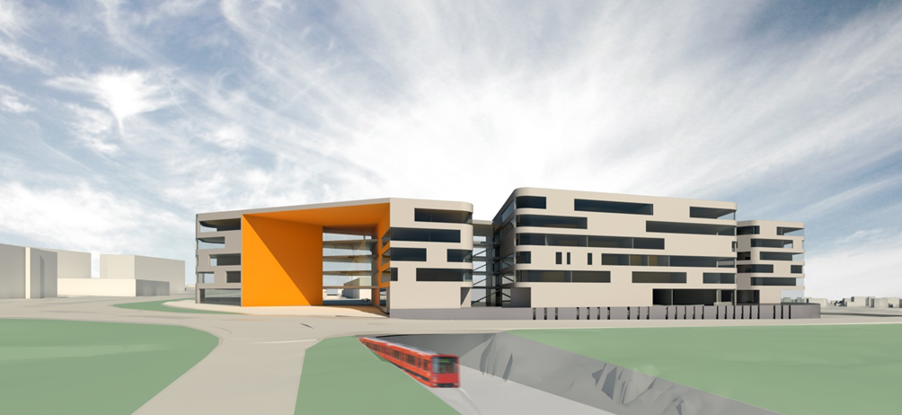
Myllypuron kampus
Arto Salonen 6.2.2014
arto.salonen@metropolia.fi

Slide 2
Kampushankkeen perustiedot
Tavoitteena on rakentaa aluetta monimuotoisesti elävöittävä kampus
  Valmistuu vaiheittain 2017-2019
  4300 päiväopiskelijaa (Sosiaali- ja terveysalan opiskelijat, rakennusalan opiskelijat)
  Sijainti Myllypuron metroaseman välittömässä läheisyydessä
  Kevään 2014 aikana hahmotellaan tilojen toiminnallisuutta

Slide 3
Käyttäjäläheisyyttä osallistavalla yhteissuunnittelulla
innovaatio-opinnot osaksi arkkitehtisuunnittelua
tilojen käyttäjät tilojen suunnittelijoina
tilojen käyttäjien näkemykset arkkitehtisuunnittelun tueksi
ideoiden tuotteistaminen, liiketoimintamahdollisuudet

Slide 4
Millaisia innovaatioita etsimme?
Vetovoimainen meininki, koukuttavuus ja hengailu
  > Mitkä ovat ne kampuksen valtit, jotka saavat lähtemään kampukselle, vaikka suuri osa tulevaisuuden opiskelusta on aikaan ja paikkaan sitomatonta?
Elämyksellisyys. Mistä elämys syntyy? Elämyksellisyyden varmistaminen kampuksen käyttäjille.
  > Millaiset ratkaisut lisäävät elämyksellisyyttä?
Vuorovaikutuksellisuus. Ihmisten välisen yhteenkuuluvuuden ja osallisuuden lisääminen kampuksella.
  > Mitkä tekijät maksimoivat ihmisten kohtaamisia kampuksella?
Palvelut. Käyttäjille suunnattujen palvelujen lisäksi kampus voi täydentää Myllypuron alueen palvelutarjontaa
> Millaisia palveluja kampuksella tulisi olla ja mitkä ovat näiden palvelujen tilatarpeet? Palveluiden tuotteistaminen?

